Slide 1

Varustamo –hanke
Telakka -toimintamalli

Slide 2
Varustamo -hanke
Telakka –toimintamalli
  Hankkeen tavoitteena oli kehitetään ja pilotoida Keski-Pohjanmaan ammattiopiston ja Ammattiopisto Luovin kanssa pedagoginen yhteistyömalli, jossa vaativaa erityistä tukea tarvitsevien opiskelijoiden osaamisen hankkiminen suunnitellaan ja toteutetaan KPEDUn tutkintotarjontaa ja oppimisympäristöjä hyödyntäen. Ammattiopisto Luovi tuottaa opiskelijoille vaativan erityisen tuen palvelut (ml. erityisopettaja ja ohjaaja).
  Suunnitellaan yhteistyömalliin liittyvät pedagogiset ratkaisut, ohjauskäytänteet ja työnjako.
  Tehdään toimintamallista toimiva mallinnus

Slide 3
Varustamo -hanke
Telakka –toimintamalli
  Toimintamallin pilotointi aloitettiin 08/2019 ja telakkatoimintamallin osalta päätettiin 06/2021
  Toimintamalliin valittiin pilotoitaviksi aloiksi pintakäsittelyn perustutkinto (maalari), elintarvikealan perustutkinto (kondiittori) sekä puhdistus- ja kiinteistöpalvelualan perustutkinto (toimitilahuoltaja)
  Toimintamallia aloitettiin pilotoimaan aluksi 5 opiskelijan ryhmällä. Syksyn 2019 aikana ryhmä täydentyi 8 opiskelijan suuruiseksi. Ryhmää on täydennetty pilotointikauden aikana siten, että päättäneiden opiskelijoiden tilalle on valittu aina uusia opiskelijoita
  Kaikkiaan hankkeen telakkatoimintamallin pilottiryhmässä on ollut mukana 12 opiskelijaa, joista 3 suoritti tutkinnon loppuun hankeaikana. Osa opiskelijoista jatkaa yhä opintojaan

Slide 4
Varustamo -hanke
Telakka -toimintamalli pähkinän kuoressa:
  Hyödynnetään koulutustarjontaan Keski-Pohjanmaan ammattiopiston tutkintotarjotinta.
  Opiskelija valitaan opiskelemaan sovittua tutkintoa Ammattiopisto Luovin opiskelijaksi
  Opinnot toteutetaan siten, että ammatilliset tutkinnonosat opiskelijat opiskelevat integroituna Keski-Pohjanmaan ammattiopiston tutkintoryhmiin Keski-pohjanmaan ammattiopiston työsaleissa. Ammatillinen opetus ostetaan Keski-pohjanmaan ammattiopistolta. Yhteiset tutkinnon osat opiskelijat opiskelevat pienryhmässä Ammattiopisto Luovin ammatillisen erityisopettajan ja ohjaajan ohjauksessa.
  Luovi tarjoaa opiskelijoille vaativan erityisen tuen mukaiset palvelut (opiskeluhyvinvointi, erityisopettajan palvelut, tarvittava vaativan erityisen tuen ohjaus kaikkiin koulutuksen osiin sekä työelämässä tapahtuvaan oppimiseen ym.)
Telakka -toimintamallin tarkempi kuvaus (https://bit.ly/3xSFF3y)

Slide 5
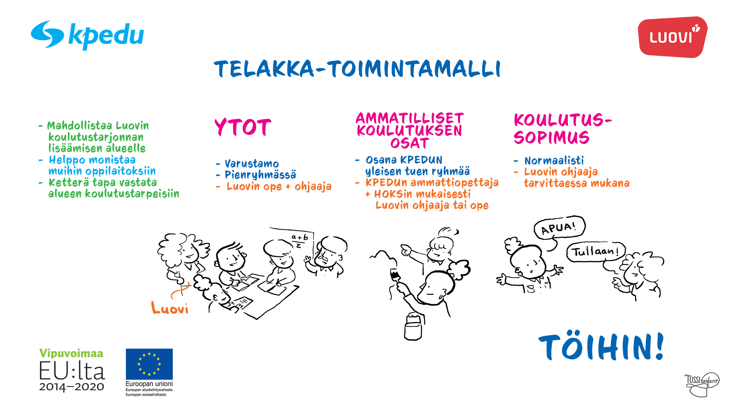

Slide 6
Varustamo -hanke
Telakka-toimintamallin osalta hankekausi tuli päätökseen 6/2021
  Telakkatoimintamallin mukainen tapa järjestää vaativan erityisen tuen koulutusta alkoi perusrahoitteisena koulutuksena Ammattiopisto Luovin ja Keski-pohjanmaan ammattiopiston yhteisyönä 08/2021
  Tällä hetkellä koulutusta järjestetään Elintarvikealan, Pintakäsittelyalan sekä liiketoiminnan perustutkintokoulutuksena.
  Pilotoinnin yhtenä tavoitteena oli myös selvittää toimintamallin taloudellista mahdollisuutta ja sen tulosten perusteella tavoittelemme noin 12 opiskelijan määrää olemassa olevilla henkilöstöresursseilla

Slide 7
Varustamo -hanke
Telakkatoimintamalli on kiinnostanut läpi hankeajan runsaasti myös muita toimijoita
Hanke näyttäisi juurtuvan perustoiminnaksi keski-pohjanmaan alueella ainakin Kokkolaan, mutta myös hankkeesta saatuja hyviä kokemuksia on hyödynnetty Ammattiopisto Luovi, Pietarsaaren ja Keski-pohjanmaan ammattiopiston välisen koulutusyhteistyösopimuksen laadinnassa
Lisäksi pilotoitua toimintamallia ollaan jollain tasolla ottamassa käyttöön myös ainakin Ammattiopisto Luovi, Itä-Suomen suunnalla yhteistyössä Riveria Ammattiopiston kanssa
Keskusteluja toimintamallin käytänteiden hyödyntämisestä käynnissä myös Ammattiopisto Luovin muilla toimialueilla

Slide 8
Varustamo -hanke
Telakkatoimintamalli on kiinnostanut läpi hankeajan runsaasti myös muita toimijoita
Hanke näyttäisi juurtuvan perustoiminnaksi keski-pohjanmaan alueella ainakin Kokkolaan, mutta myös hankkeesta saatuja hyviä kokemuksia on hyödynnetty Ammattiopisto Luovi, Pietarsaaren ja Keski-pohjanmaan ammattiopiston välisen koulutusyhteistyösopimuksen laadinnassa
Lisäksi pilotoitua toimintamallia ollaan jollain tasolla ottamassa käyttöön myös ainakin Ammattiopisto Luovi, Itä-Suomen suunnalla yhteistyössä Riveria Ammattiopiston kanssa
Keskusteluja toimintamallin käytänteiden hyödyntämisestä käynnissä myös Ammattiopisto Luovin muilla toimialueilla

